Slide 1
ПОСТРОЕНИЕ МОДЕЛИ ОБРАБОТКИ ЕСТЕСТВЕННОГО ЯЗЫКА ДЛЯ РЕШЕНИЯ ЗАДАЧИ КЛАССИФИКАЦИИ ТРАНСКРИБАЦИЙ
Выполнила: Смирнова И.М.,
группа 5030103/90301
Научный руководитель: Руколайне С.А., профессор ВШТМиМФ, д.ф.-м.н.

Slide 2
АКТУАЛЬНОСТЬ И ЦЕЛЬ РАБОТЫ
В настоящее время существует тенденция к автоматизации всех ручных процессов с целью экономии времени на выполнение задач, повышения качества их выполнения и снижения финансовых затрат. Область работы с человеческой речью не является исключением и автоматизируется при помощи нейронных сетей.
Целью данной работы является построение модели обработки естественного языка для решения задачи многоклассовой классификации транскрибаций обращений клиентов в контактные центры компании с целью автоматизации процесса распределения вопросов клиентов по продуктам и сервисам компании.

Slide 3
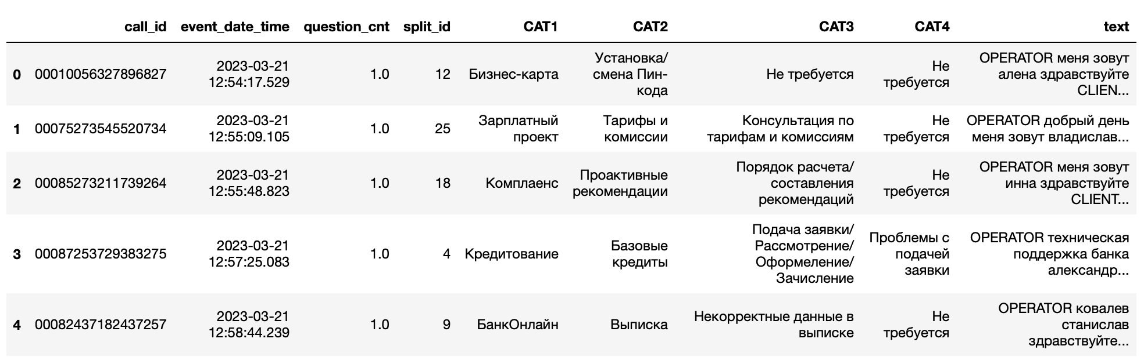
ПОСТАНОВКА ЗАДАЧИ И ПОДГОТОВКА ДАННЫХ
Формат входных данных
Рис 1. «Формат входных данных»

Slide 4
ПОСТАНОВКА ЗАДАЧИ И ПОДГОТОВКА ДАННЫХ
Постановка задачи классификации
Необходимо классифицировать тексты транскрибаций обращений на соответствующее количество классов на каждом уровне:
1й уровень - 39 классов
2й уровень - 440 классов
3й уровень - 1797 классов
4й уровень - 2005 классов

Slide 5
ПОСТАНОВКА ЗАДАЧИ И ПОДГОТОВКА ДАННЫХ
Подготовка входных данных
удалены все повторяющиеся строки, а также все строки с повторяющимися значениями в поле call_id
удалены все строки, в которых обращениям соответствует устаревшая или некорректная классификация
в строках, в которых значения каких-то уровней отсутствуют на местах пропусков было прописано «Пусто», что соответствует исходному классификатору. Строки со всеми отсутствующими значениями были удалены
удалены все строки, в которых клиент задает несколько вопросов по разным проблемам
удалены все строки, в которых столбец text пустой

Slide 6
ПОСТАНОВКА ЗАДАЧИ И ПОДГОТОВКА ДАННЫХ
Обработка текста транскрибаций
удаление стоп-слов, т.е. часто используемых слов, которые встречаются во всех обращениях и не влияют на решение задачи классификации
приведение всех слов к нижнему регистру
замена имен, фамилий, отчеств, названий организаций, названий торговых марок и имён числительных на специальные токены «Name», «Surn», «Patr», «Orgn», «Trad», «NUMR» соответственно

Slide 7
ПОСТАНОВКА ЗАДАЧИ И ПОДГОТОВКА ДАННЫХ
Обработка текста транскрибаций
Текст до обработки:
«OPERATOR меня зовут надежда здравствуйте CLIENT здравствуйте CLIENT подскажите пожалуйста пришло сообщение сегодня с утра мне два раза пришло федеральный закон CLIENT о доходах там что то такое OPERATOR а где вы видите данное сообщение в самом приложении CLIENT нет это сообщение пришло…»
Текст после обработки:
«operator меня зовут NAME здравствуйте client здравствуйте client подскажите пожалуйста пришло сообщение сегодня утра NUMR раза пришло федеральный закон client доходах там такое operator видите данное сообщение самом приложении client нет это сообщение пришло…»

Slide 8
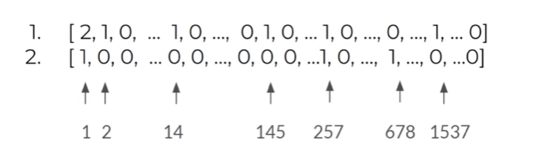
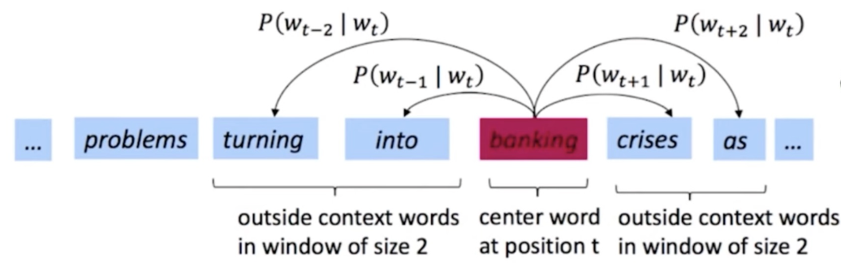
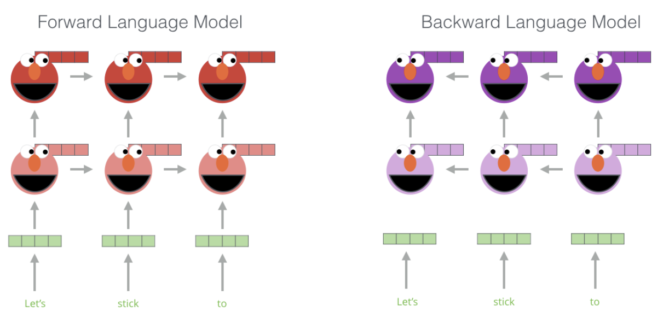
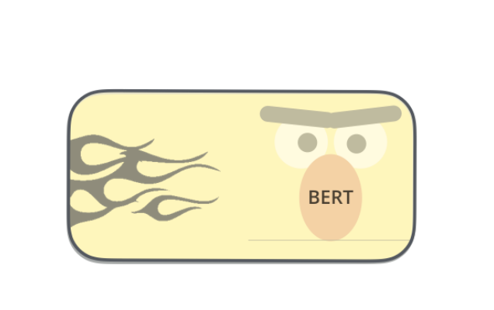
ПОДХОДЫ К РЕШЕНИЮ ЗАДАЧ В ОБЛАСТИ ОБРАБОТКИ ЕСТЕСТВЕННОГО ЯЗЫКА
Bag of Words (на основе One-hot encoding)
Word2Vec (FastText, GloVe)
ELMo
BERT
Рис 2. «Метод Bag of Words»
Рис 3. «Метод Word2Vec»
Рис 4. «Метод ELMO»
Рис 5. «Метод BERT»

Slide 9
ПОСТРОЕНИЕ МОДЕЛИ КЛАССИФИКАЦИИ ТРАНСКРИБАЦИЙ

Slide 10
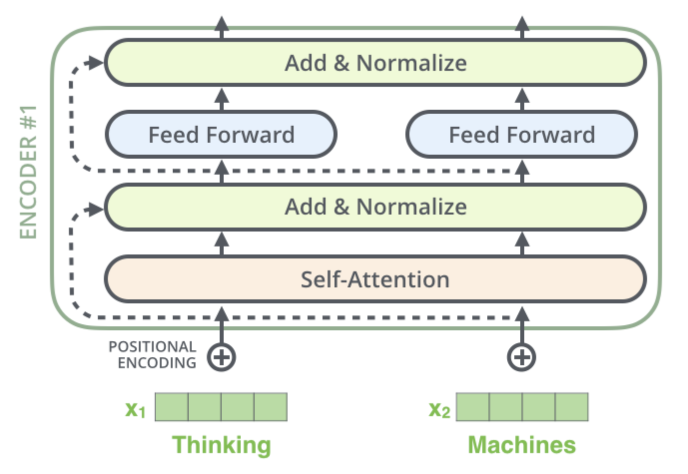
АРХИТЕКТУРА МОДЕЛИ BERT
Архитектура модели BERT состоит из 12 энкодеров Трансформера
Рис 6. «Строение энкодера»

Slide 11
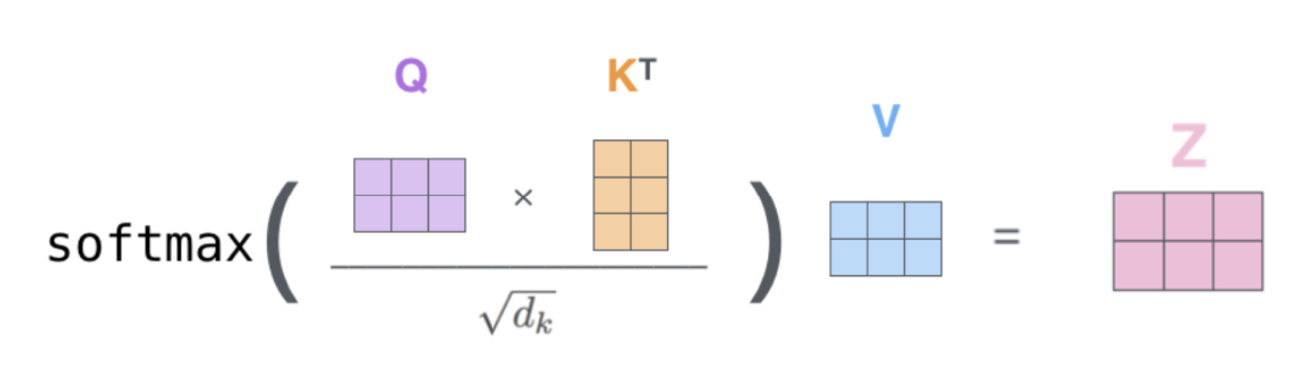
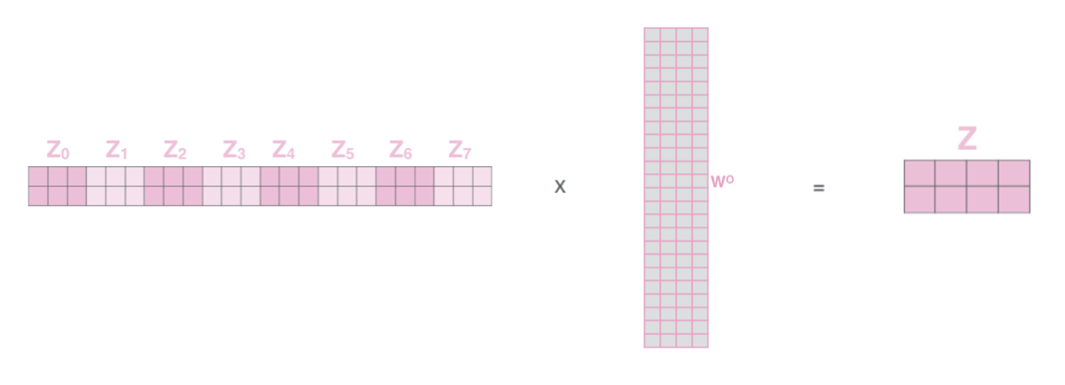
АРХИТЕКТУРА МОДЕЛИ BERT
Строение энкодера: слой Self-Attention
Вычисление матриц запроса, ключа и значения (Query, Key, Value)
Получение коэффициентов attention scores
Деление полученных коэффициентов на квадратный корень из размерности векторов ключа и применение функции softmax
Умножение каждого вектора значения на softmax-коэффициент
Сложение взвешенных векторов значения для каждого слова
Рис 7. «Принцип работы слоя Self-Attention»
Рис 8. «Multi-head Attention»

Slide 12
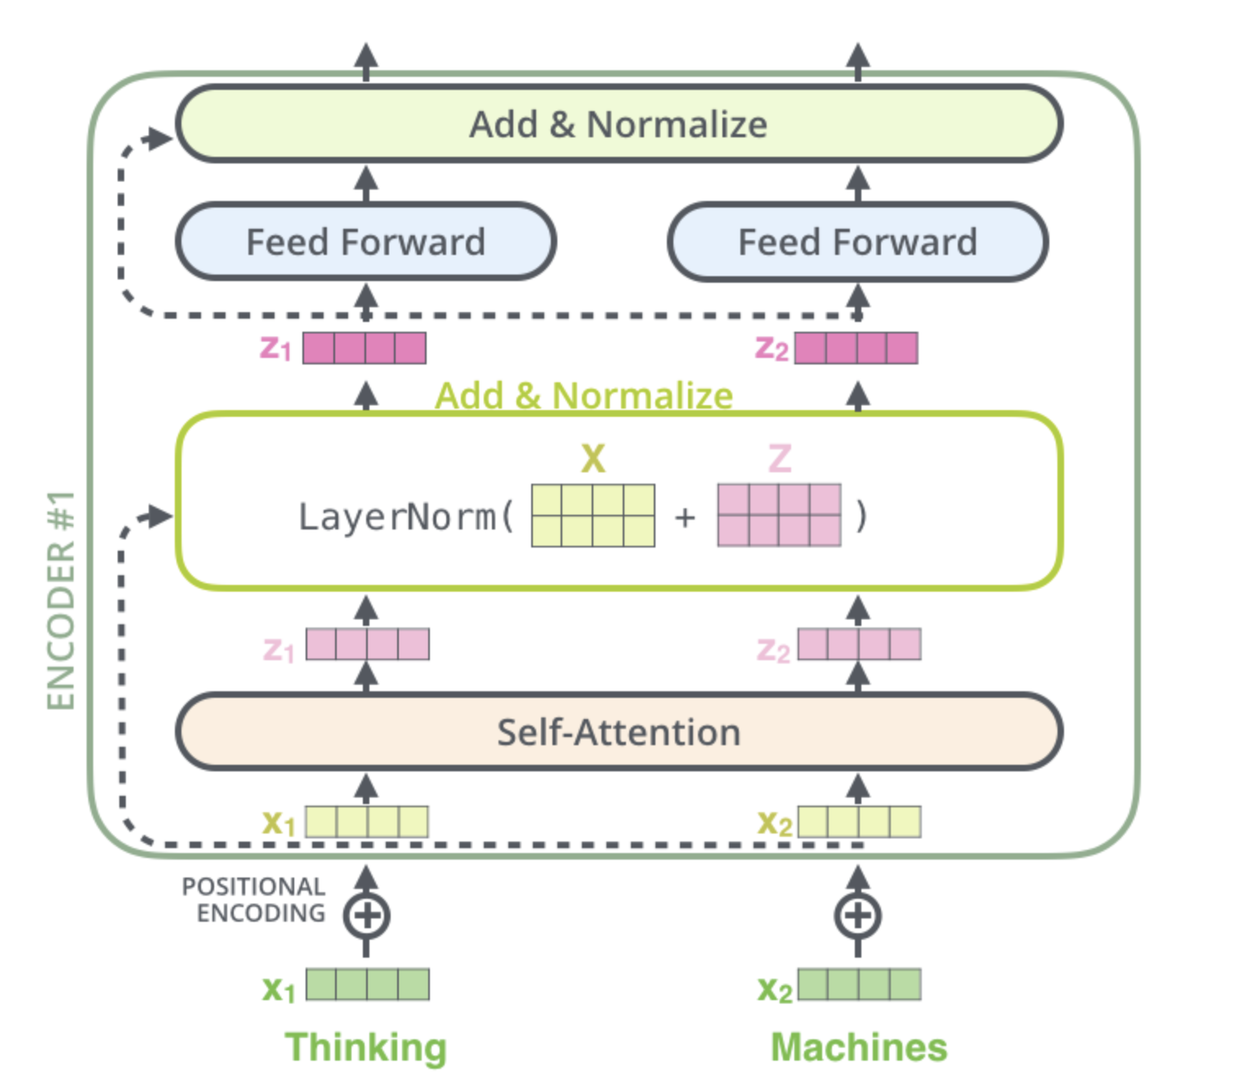
АРХИТЕКТУРА МОДЕЛИ BERT
Строение энкодера: слои Feed Forward и Add&Normalize
Feed Forward - полносвязная нейронная сеть, которая применятся к каждому слову, пришедшему на выход из слоя внутреннего внимания
Add & Normalize:
Add - реализация механизма skip connection
Normalize - нормализация по всем признакам приходящих на вход векторов эмбеддингов
Рис 9. «Слои энкодера Feed Forward и Add&Normalize»

Slide 13
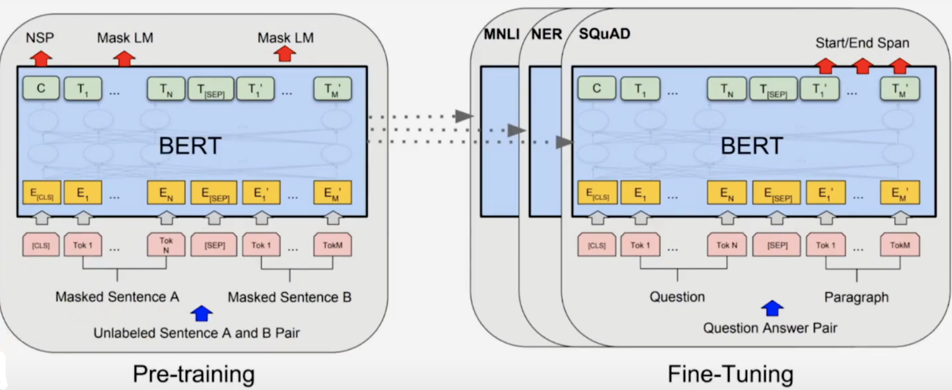
ОБУЧЕНИЕ МОДЕЛИ
Применение Transfer Learning
Transfer Learning, или трансферное обучение - метод обучения нейронных сетей, при котором нейронная сеть сначала предобучается на большом количестве данных, а потом дообучается на решение конкретной узкоспециализированной задачи
Рис 10. «Применение подхода Transfer Learning в модели BERT»

Slide 14
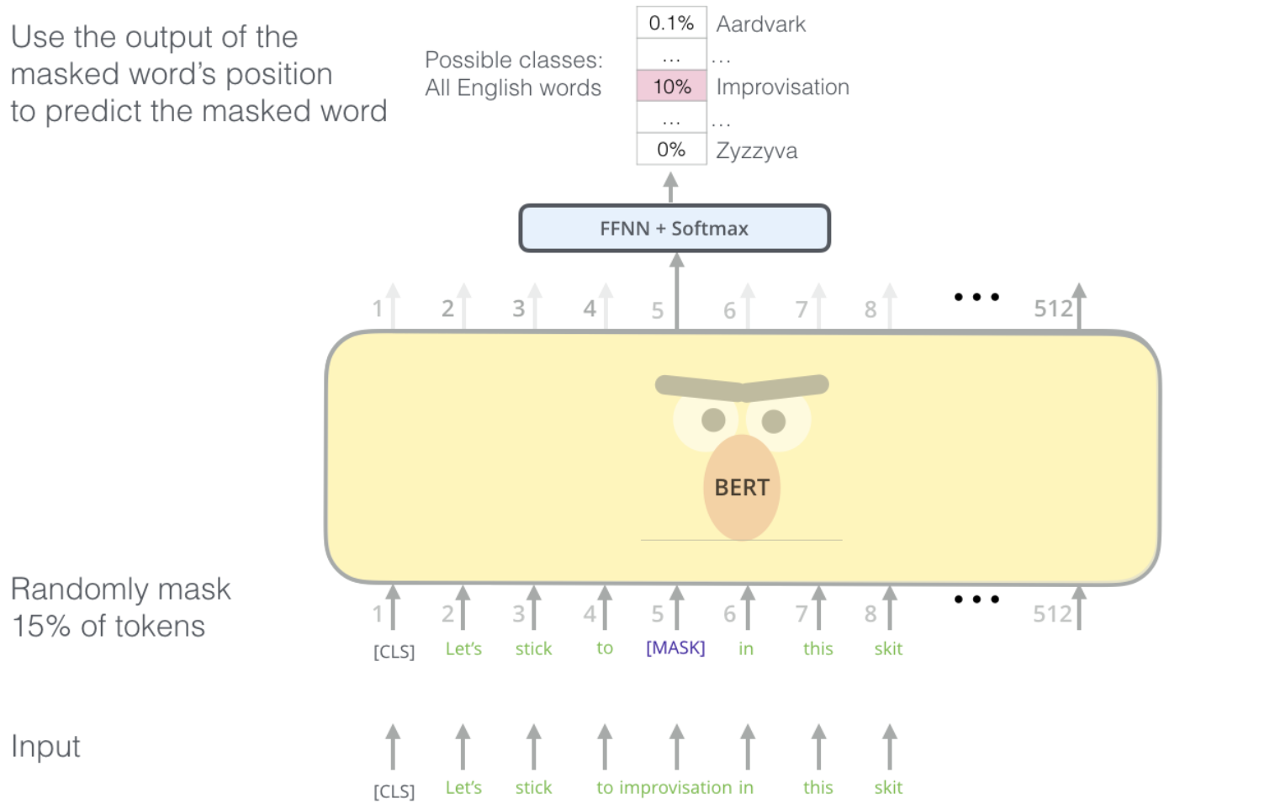
ОБУЧЕНИЕ МОДЕЛИ
Предобучение: задача языкового моделирования
В каждом входном предложении с помощью специальных «умных» масок маскируются 15% слов и модель учится предсказывать эти замаскированные слова
Рис 11. «Обучение модели на задачу языкового моделирования»

Slide 15
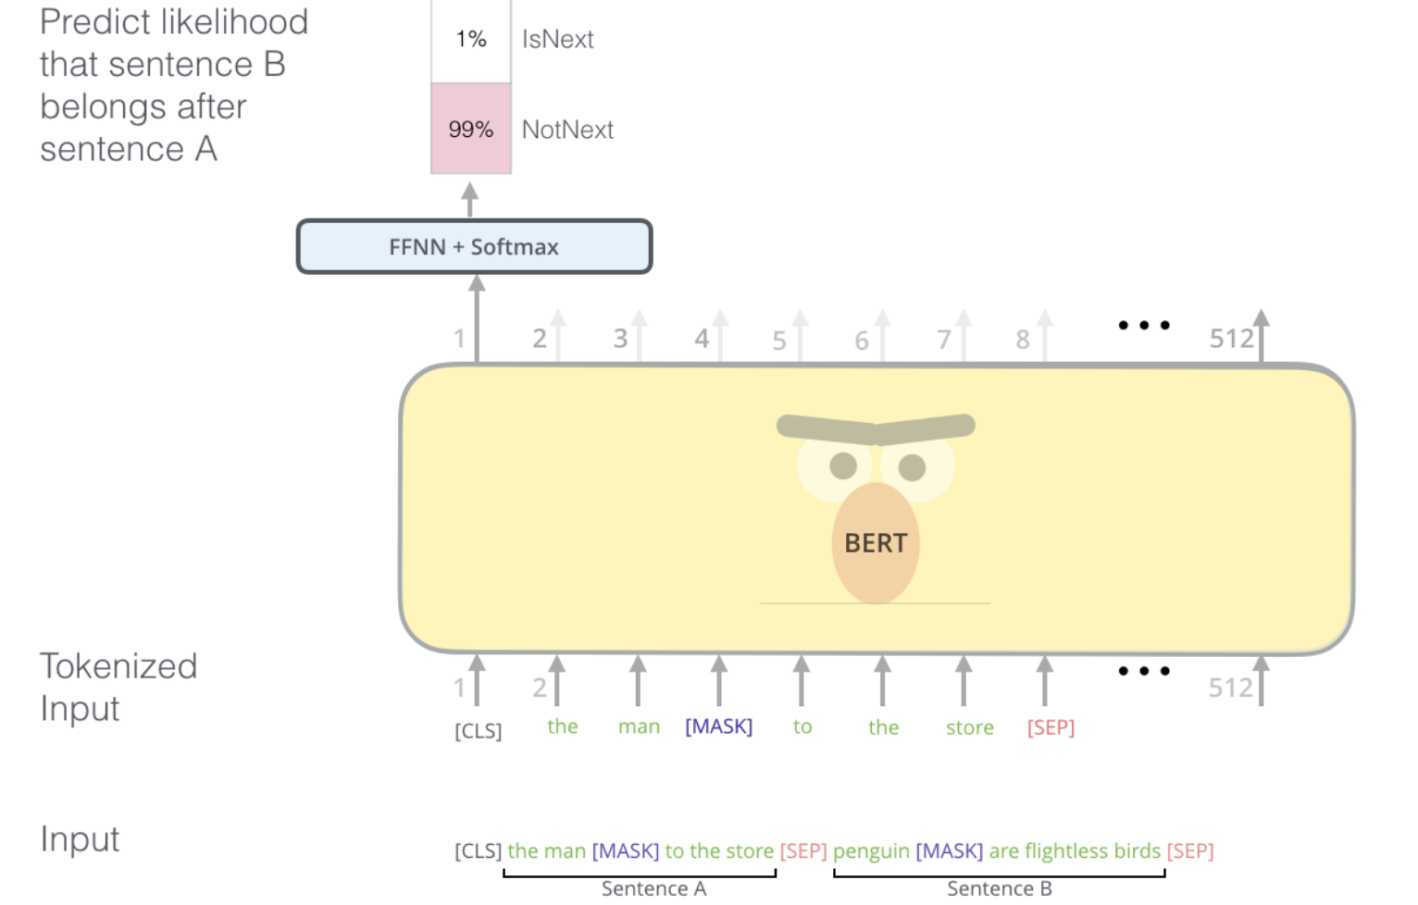
ОБУЧЕНИЕ МОДЕЛИ
Предобучение: задача классификации
Модель учится классифицировать каждые два предложения на предмет того, идут ли они друг за другом
Рис 12. «Обучение модели на задачу классификации»

Slide 16
ОБУЧЕНИЕ МОДЕЛИ
Дообучение
дообучение было реализовано на специально сформированном датасете
текст транскрибаций, поступающий на вход, был токенизирован и разбит на батчи для подачи в модель
модель была дообучена для решения задачи классификации транскрибаций на 2005 классов
при дообучении веса всех энкодеров были разморожены и дообучены
реализация модели была написана на языке Python при помощи библиотеки PyTorch
при изменении классификатора можно не переобучать заново все веса модели, а переобучить только верхний полносвязный слой

Slide 17
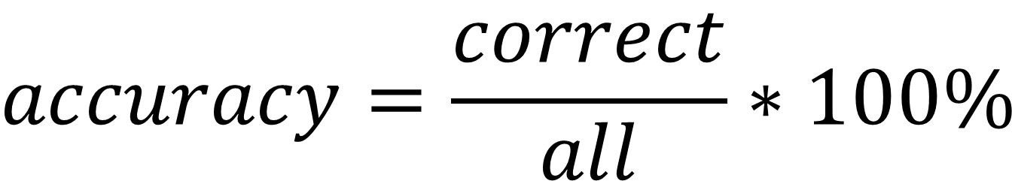
ВАЛИДАЦИЯ МОДЕЛИ И АНАЛИЗ РЕЗУЛЬТАТОВ
Основной метрикой, используемой для оценки качества работы модели является метрика accuracy:
$$accuracy=\frac{correct}{all}∗100\%$$
Построенная модель классификации по каждому из уровней показала следующую точность:
  1й уровень - 86%
2й уровень - 73%
3й уровень - 64%
4й уровень - 58%

Slide 18
ПОПЫТКИ УЛУЧШЕНИЯ ТОЧНОСТИ КЛАССИФИКАЦИИ
В дополнение к построению модели мной были проверены следующие гипотезы, нацеленные на улучшения качества классификации:
Обучение модели на обращениях, поступающих всем операторам. Изначально проверенная гипотеза. Модель, обученная на специально отобранных операторах, лучше в среднем на 4% по каждому уровню
Обучение отдельной модели для классификации каждого уровня. Точность предсказания модели в этом случае улучшилась в среднем по каждому уровню на десятые доли процента
Алгоритм фильтрации предсказаний модели, основанный на бизнес-логике. Согласно этому алгоритму выдаётся то из предсказаний модели, которое является одновременно и наиболее вероятным и подходит к сплиту, на котором находится оператор. Благодаря внедрению алгоритма точность увеличилась в среднем на 2% по каждому уровню

Slide 19
ЗАКЛЮЧЕНИЕ И ДАЛЬНЕЙШИЕ ПЕРСПЕКТИВЫ
Была решена задача классификации транскрибаций обращений клиентов в контактные центры компаний. Автоматизация этого процесса ускорит работу операторов, а также позволит компании уменьшить затраты на их обучение.
Модель показала достаточно высокую точность предсказания и была обучена очень хорошо работать с данной узкоспециализированной информацией. Можно отметить следующие пути развития:
улучшение качества входных данных
добавление нетекстовых признаков
использование новых архитектур нейронных сетей

Slide 20
Спасибо за внимание!

